Slide 1
DEPARTAMENTO DE ELECTRICA Y ELECTRÓNICA
CARRERA DE INGENIERÍA EN ELECTRÓNICA, AUTOMATIZACIÓN Y CONTROL
TRABAJO DE TITULACIÓN PREVIO A LA OBTENCIÓN DEL TÍTULO DE INGENIERO ELECTRÓNICO, AUTOMATIZACIÓN Y CONTROL
“DESARROLLO DEL PROTOTIPO DE UNA CARTERA BITCOIN BASADA EN HARDWARE”
AUTOR: NÚÑEZ MANOSALVAS, LUIS ERNESTO
DIRECTOR: Ing. CARRERA ERAZO, ENRIQUE VINICIO PhD.
SANGOLQUÍ
2017

Slide 2
Temas a tratar
Bitcoin: El Internet del Valor
Cartera
Diseño e Implementación
Evaluación
Conclusiones, recomendaciones y trabajos futuros.

Slide 3
Bitcoin: El Internet del Valor
La información no puede ser duplicada.
Permite la transferencia de valor.
Moneda es la primera aplicación.
La red registra valores conocidos como bitcoins.

Slide 4
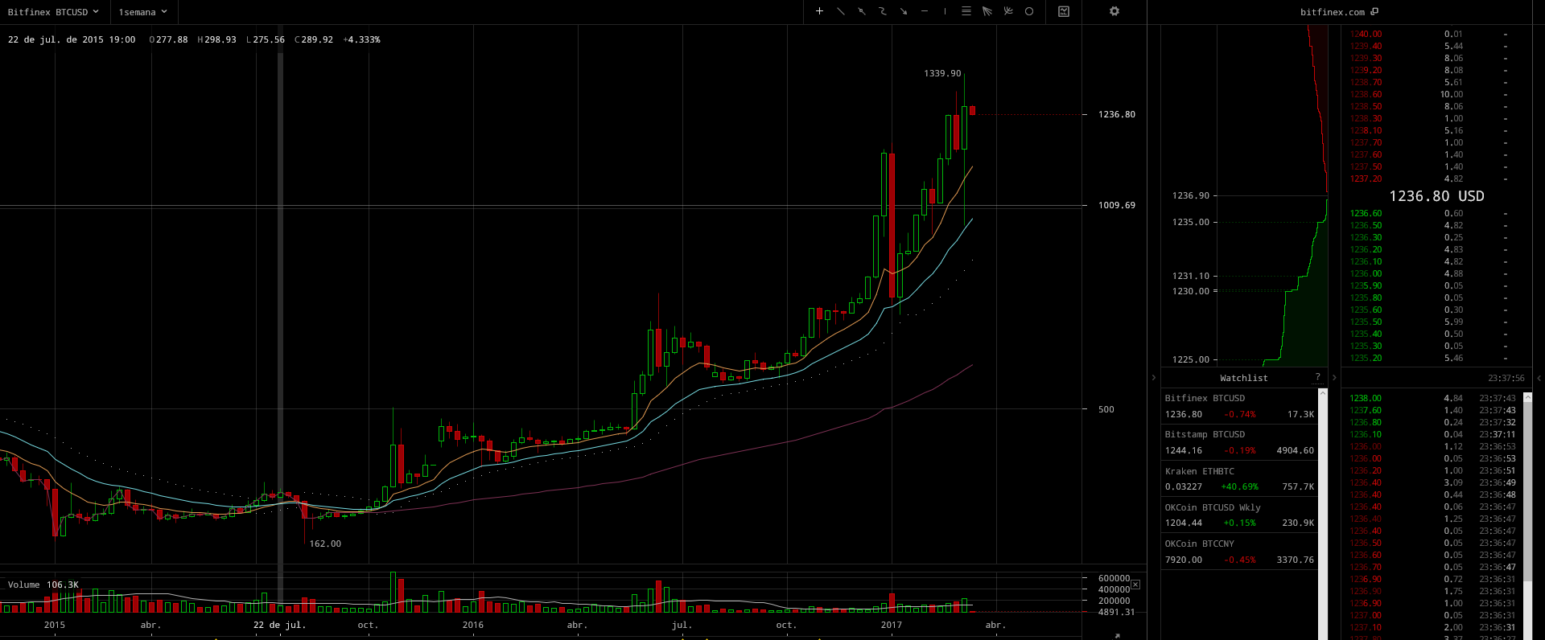
Bitcoin: El Internet del Valor
La moneda es el bitcoin (BTC, XBT, ).
El mercado fija el precio de la moneda respecto a monedas fiat.

Slide 5
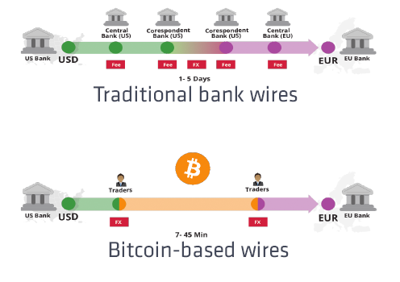
Transferencias Bitcoin vs. Sistema Bancario

Slide 6
Bitcoin: Una red resiliente

Slide 7
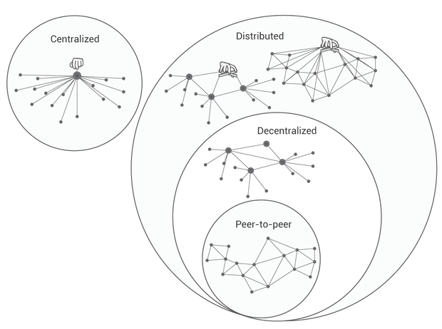
Bitcoin: Topología de red

Slide 8
Cartera
Cartera
Extremo de la red
Usuario interactúa con la red
Características: Caliente – Fría
Propaga transacciones
Cartera Fría
Permite recibir bitcoins
Crea el par de llaves criptográficas
Diagrama
Funcionamiento: Demostración
Explorador de bloques
Cartera caliente

Slide 9
Bitcoin: Transferencias

Slide 10
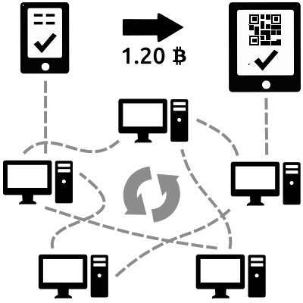
Bitcoin: Carteras

Slide 11
Bitcoin: Carteras

Slide 12
Bitcoin: Esquema de transferencia
1
3
2

Slide 13
Cartera
Fría
(Fuera de línea)
Genera un par de llaves de criptografía asimétrica necesarias para realizar y recibir transacciones.
Caliente
(En línea)
Utiliza las llaves para realizar transacciones
y luego las propaga en la red Bitcoin.
Red Bitcoin

Slide 14
Objetivos
Desarrollar e implementar el prototipo de una cartera Bitcoin basada en hardware.
Describir el funcionamiento de la red y carteras Bitcoin.
Diseñar los módulos de hardware y software necesarios para la cartera Bitcoin.
Implementar la cartera Bitcoin como un prototipo de prueba de concepto.
Evaluar la funcionalidad y el desempeño de la cartera implementada.

Slide 15
Proceso de operación de la cartera en frío
Contraseña
Generador
de
números
aleatorios
QR Code: Llave privada cifrada
Llave
privada
Codificación
WIF
Llave
privada
WIF
Cifrado
BIP-38
Llave privada cifrada
Codificación Gráfica
ECDSA secp256k1
Hash
SHA-256
Hash
RIPEMD-160
Hash
de
llave
pública
Codificación Base58Check
Codificación Gráfica
Llave pública
Dirección
Bitcoin
QR Code: Dirección
Bitcoin

Slide 16
Esquema general del prototipo de cartera

Slide 17
Unidad de control

Slide 18
Generador de números aleatorios

Slide 19
Almacenamiento digital

Slide 20
Almacenaniento analógico

Slide 21
Papel térmico

Slide 22
Interfaz Hombre - Máquina

Slide 23
Alimentación

Slide 24
Esquema general del prototipo de cartera

Slide 25
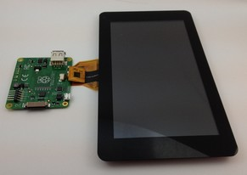
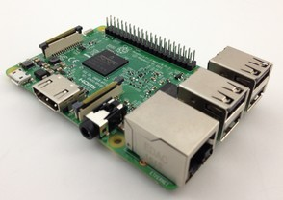
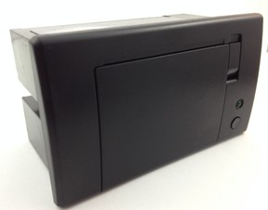
Hardware recomendado por la etapa de diseño

Slide 26
¿Un generador de números aleatorios incorporado en el Raspberry PI?
Indicios
Uno de los ingenieros de la Raspberry Pi Foundation publica en el foro de la comunidad que el chip 2835 contiene una fuente de entropía por hardware y que se había agregado un módulo generador de números aleatorios vía hardware en el firmware.
Se encuentra publicada de forma no oficial en Internet un detalle de los registros asignados al generador.
Esta información no ha podido ser verificada en las especificaciones técnicas.
El código fuente del kernel de Linux incorpora un controlador del módulo HWRNG con los mismos registros publicados de forma no oficial.
Raspbian lo incorpora comio un dispositivo de generación de números aleatorios llamado "hwrng" que es independiente del dispositivo generador "urandom" propio de las distribuciones basadas en Linux.
Debido a que el módulo es parte del SoC del Raspberry se decide evaluar si el generador cumple con las condiciones estadísticas de aleatoriedad para un generador para aplicaciones criptográficas.

Slide 27
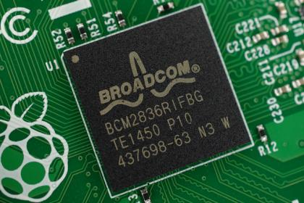
Hardware implementado

Slide 28
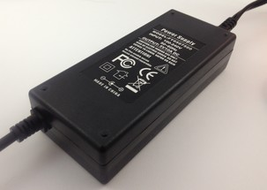
Integración de componentes

Slide 29
Montaje final

Slide 30
Software
Raspbian
Python
Bibliotecas conocidas

Slide 31
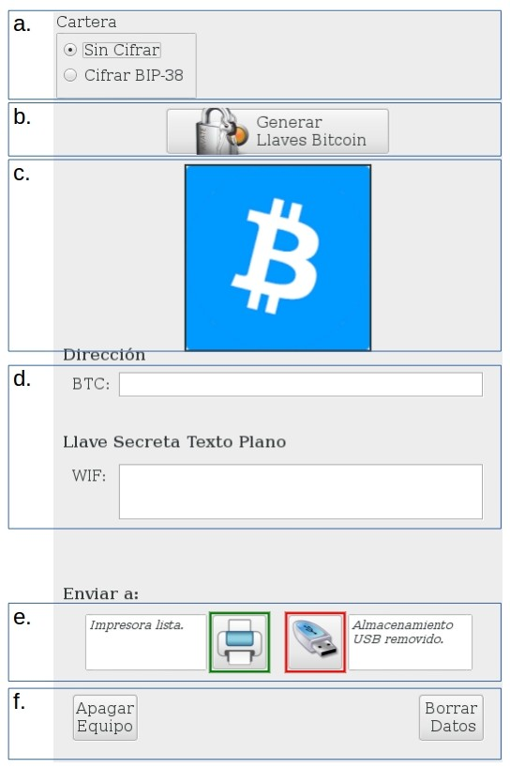

Slide 32
Bibliotecas utilizadas
AdafruitThermal
binascii
criptography.io
hashlib
multiprocessing
PIL
psutil
PyQt
pyudev
qrcode
pyserial
subprocess
sys
threading
time
Os

Slide 33
Prototipo de cartera Bitcoin

Slide 34
Evaluación
Evaluación
Evaluación de aleatoriedad (NIST SP 800-22)
Secuencias directas
Secuencias Von Neumann
Evaluación de funcionamiento
Evaluación de funcionalidad
Evaluación de operatividad

Slide 35
Generador de Números Aleatorios
Tipos
Generador de números pseudoaleatorios
Generador de números aleatorios
Características de los números aleatorios
Aleatoriedad estadística
Impredecibilidad
Evaluación estadística de aleatoriedad: NIST SP 800-22

Slide 36
NIST SP 800-22
Suite de Pruebas Estadísticas para Generadores de Números Aleatorios y Pseudoaleatorios para Aplicaciones Criptográficas.
Contiene 15 pruebas estadísticas para evaluar aleatoriedad.

Slide 37
NIST SP 800-22
Se generó un archivo de 14GB para evaluar la aleatoriedad del generador.
Se ejecuta la prueba monobit de frecuencia.

Slide 38
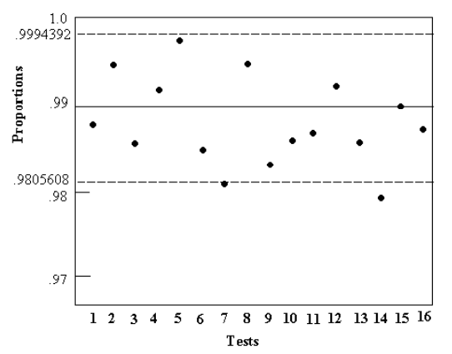
Resultados esperados

Slide 39
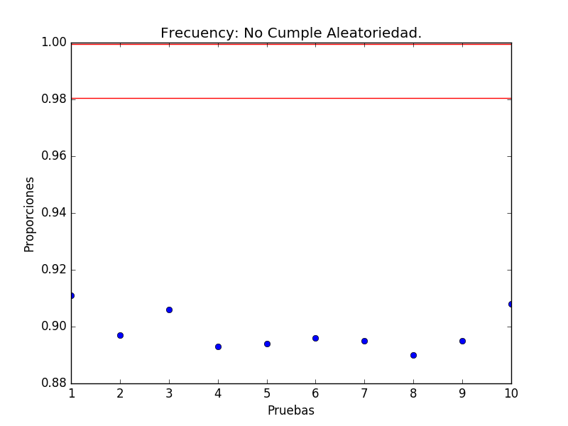
Resultados obtenidos

Slide 40
Extractor de aleatoriedad
Algoritmo de decorrelación de Von Neumann
1. Extraer dos bits de la fuente.
2. Si los bits son diferentes se los descarta y se regresa al punto 1.
3. Si los bits son diferentes, la salida corresponde al primer bit, se descarta el segundo, y se regresa al punto 1

Slide 41
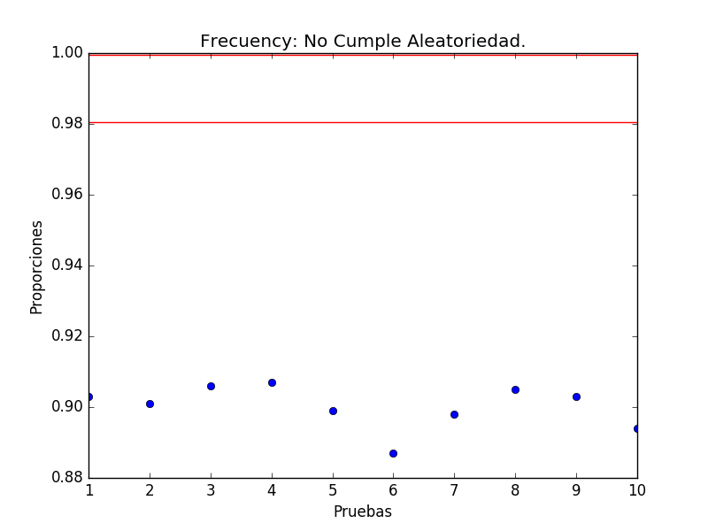
Resultados obtenidos

Slide 42
Evaluación de funcionalidad

Slide 43
Evaluación de operatividad

Slide 44
Conclusiones
El equipo de hardware desarrollado es capaz de generar carteras offline que pueden almacenarse en un papel térmico como medio de almacenamiento físico, o en una memoria flash USB como medio de almacenamiento digital. Además cifra la llave privada de la cartera Bitcoin utilizando el algoritmo BIP-38 y posee una una interfaz gráfica de usuario funcional.
El trabajo permitió tener un primer acercamiento a la red Bitcoin desde el punto más cercano al usuario que es la cartera Bitcoin. Así también la base teórica y el prototipo implementado dejan sentadas las bases para una implementación futura del proceso de firmado de transacciones.
Una cartera Bitcoin puede operar de forma aislada de la red debido a que el proceso de generación de llaves es aleatorio e independiente de la red. Esta característica evita que la cartera sea innecesariamente expuesta en un equipo online y por ende que su seguridad dependa del dispositivo digital.
La seguridad en el mundo físico es un concepto más familiar al usuario que la seguridad en el mundo digital por lo que el prototipo de cartera Bitcoin puede ser utilizado para asegurar los bitcoins de un usuario en el largo plazo sin depender de un agente intermediario que funja como custodio del valor, por ejemplo, un banco o una entidad financiera.

Slide 45
Conclusiones
Una vez aplicada la Prueba Monobit de Frecuencia, se encontró que no existe evidencia que soporte la hipótesis de aleatoriedad en las secuencias obtenidas del dispositivo generador interno de números aleatorios del Raspberry Pi, conforme los parámetros planteados por el NIST SP 800-22.
La proporción de secuencias que pasan la prueba monobit de aleatoriedad se ubica en torno al 90%, por lo tanto, no evidencia aleatoriedad ya que el valor se encuentra fuera del 99% que exige el NIST SP 800-22.
El extractor de aleatoriedad basado en la decorrelación de Von Neumann no presentó cambios significativos en los resultados de la evaluación de aleatoriedad del generador.
Conforme el NIST SP 800-22 se espera que los generadores basados en hardware presenten menos aleatoriedad estadística que los pseudogeneradores debido a las condiciones no ideales de la fuente de entropía.
Finalmente, que el prototipo de cartera Bitcoin ha sido desarrollado e implementado de forma satisfactoria cumpliendo con los objetivos y el alcance planteados en este proyecto.

Slide 46
Recomendaciones
Debido a que el generador de números aleatorios del Raspberry Pi no cumple con las condiciones de aleatoriedad requerida en aplicaciones criptográficas, se recomienda utilizar y evaluar técnicas para extraer aleatoriedad en un procedimiento de ensayo-error y evaluarlas bajo el NIST SP 800-22.
Para la implementación de una cartera Bitcoin basada en hardware de uso empresarial, se recomienda utilizar el hardware generador de números aleatorios certificado, debido a que el costo del generador puede ser justificado en el uso del equipo.
Para el caso de uso no empresarial, se recomienda utilizar la salida del generador de números aleatorios del Raspberry Pi para alimentar un pseudogenerador que cumpla con las condiciones de aleatoriedad estadística del NIST SP 800-22.

Slide 47
Trabajos Futuros
Implementar un proceso de creación y firmado de transacciones manteniendo la cartera aislada de la red; es decir, utilizando un equipo independiente para propagar las transacciones sobre la red Bitcoin.
Puede resultar interesante utilizar técnicas de esteganografía para incorporarlas en el proceso de almacenamiento digital de tal manera que se pueda ocultar una cartera Bitcoin en archivos de imagen, audio o video.
Implementar el proceso de descifrado en la interfaz gráfica para que el usuario pueda comprobar que su contraseña descifra la llave privada cifrada con BIP-38.
Implementar un teclado virtual y evaluar la posibilidad de bloquear el uso de teclados y punteros externos como medida de protección ante ataques del tipo BadUSB, que engañan al controlador del firmware USB para identificarse y comportarse como cualquier dispositivo USB.
Mejorar la interfaz gráfica de usuario integrando los botones y las ventanas de texto de tal manera que puedan interactuar de forma dinámica con la interfaz táctil.

